Slide 1
Aprendizado supervisionado
Algoritmos

Slide 2
Árvores de decisão

Slide 3
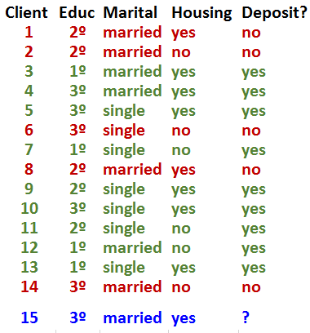

Slide 4
Dados de treinamento: 9 yes / 5 no
Árvore de decisão:
- Dividir em subconjuntos
- Subconjuntos puros?
(Todos yes ou todos no)
- Se sim: fim
- Se não: repete

Slide 5
9 yes / 5 no
Educ

Slide 6
9 yes / 5 no
Educ
1º
2º
3º

Slide 7
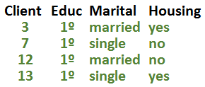
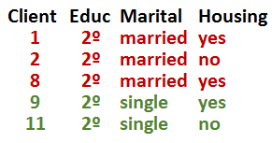
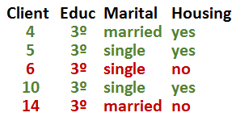
9 yes / 5 no
Educ
1º
2º
3º
4 yes / 0 no
3 yes / 2 no
3 yes / 2 no

Slide 8
9 yes / 5 no
Educ
1º
2º
3º
4 yes / 0 no
puro
3 yes / 2 no
3 yes / 2 no
particionar novamente
particionar novamente

Slide 9
9 yes / 5 no
Educ
1º
2º
3º
4 yes / 0 no
puro
particionar novamente?
Qual atributo?
particionar novamente?
Qual atributo?

Slide 10
Prática no Rapidminer: bank.csv

Slide 11
Prática no Rapidminer: bank.csv
Qual atributo escolher?
https://www.youtube.com/watch?v=AmCV4g7_-QM

Slide 12
Prática no Rapidminer: Atributos numéricos e contínuos? Vamos testar? https://www.librec.net/datagen.html

Slide 13
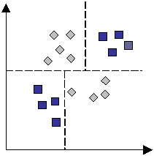
Exercício: responda as “?” e desenha a árvore
?
?
?
?

Slide 14
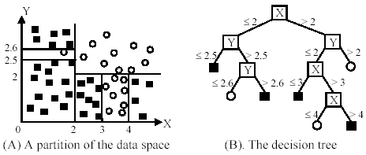

Slide 15
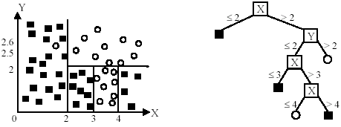

Slide 16
Naïve bayes

Slide 18
Redes neurais

Slide 19
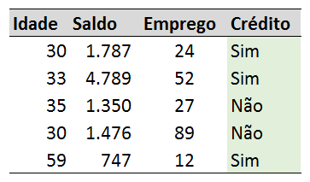

Slide 20
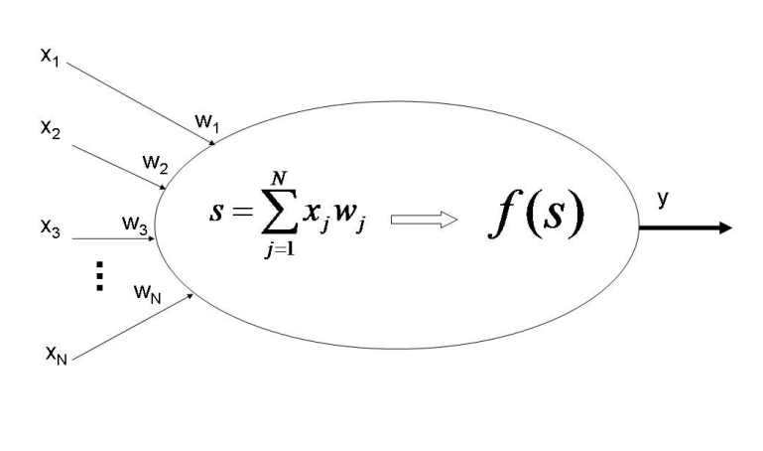

Slide 21
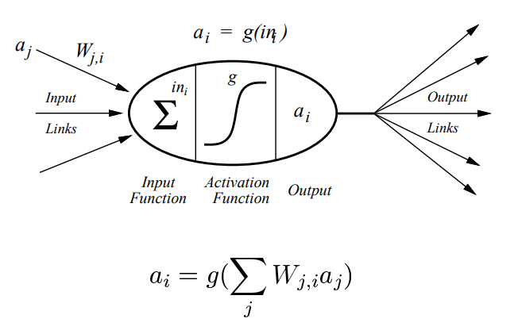

Slide 22
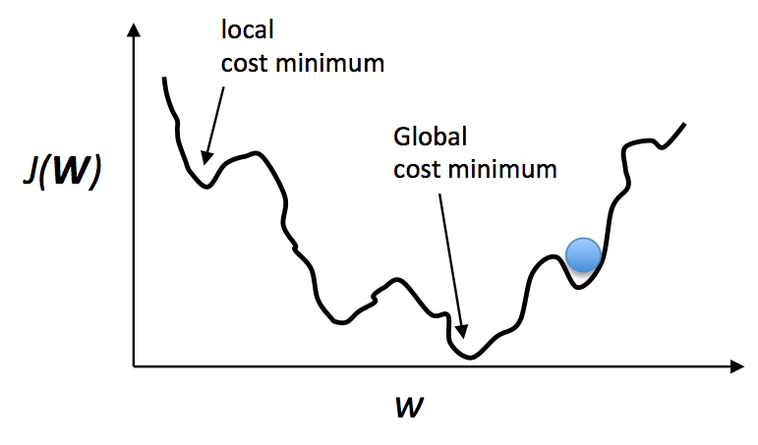
Algoritmo back-propagation
Erro = Saída - Esperado
Mínimo local
Mínimo global

Slide 23
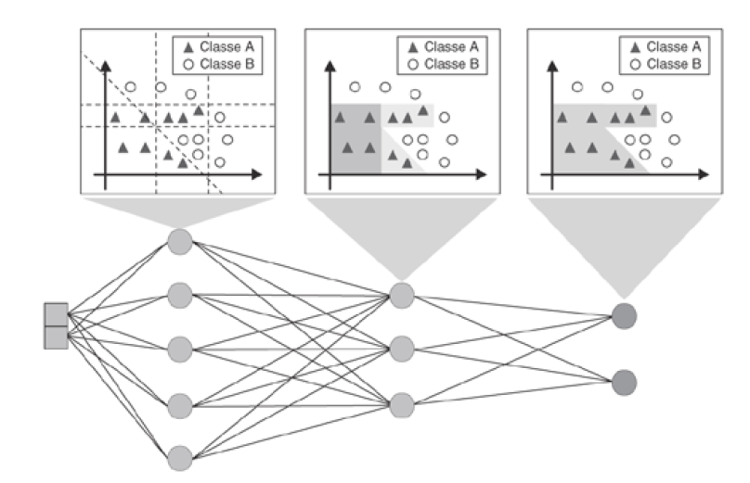

Slide 24
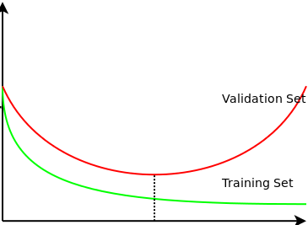
Prática no Rapidminer: Raclog.csv
Parâmetros?
#camadas e #neurônios
taxa de aprendizado
Alta ou baixa? → momentum
#ciclos
early stop
taxa de erro treinamento
taxa de erro validação
overfitting
erro
ciclos

Slide 25
SVM

Slide 26
Qual a melhor fronteira de separação?

Slide 27
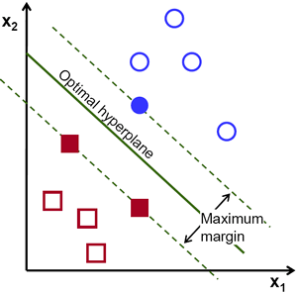
Características?

Slide 28
Fronteira não linear?

Slide 29
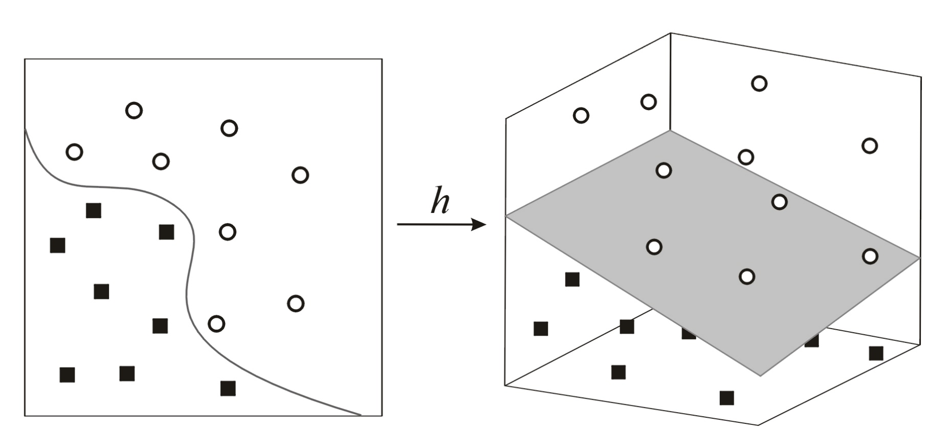
Fronteira não linear?
Mapeamento entre espaços: original para outro de maior dimensão
https://www.youtube.com/watch?v=3liCbRZPrZA

